Slide 1
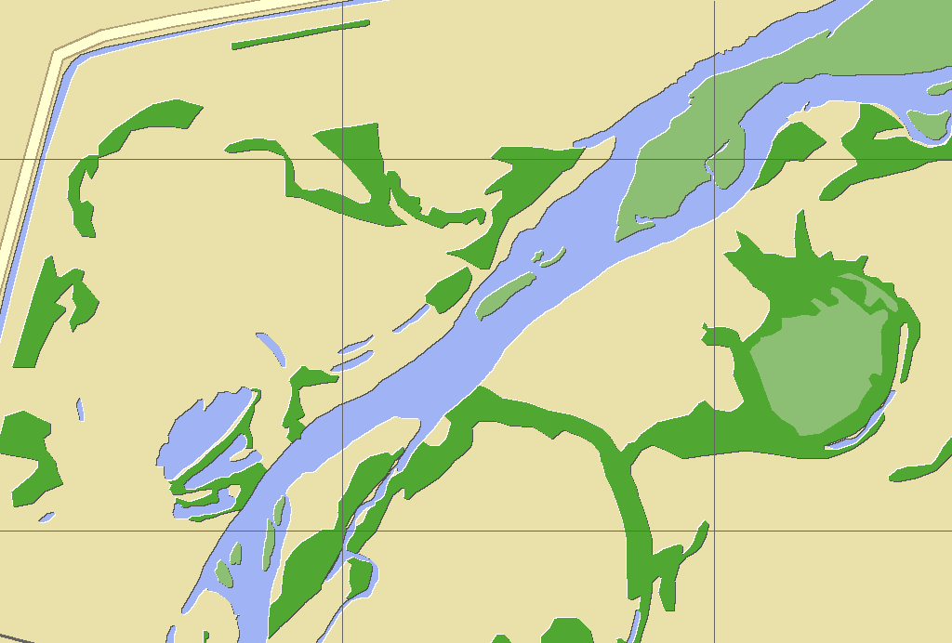
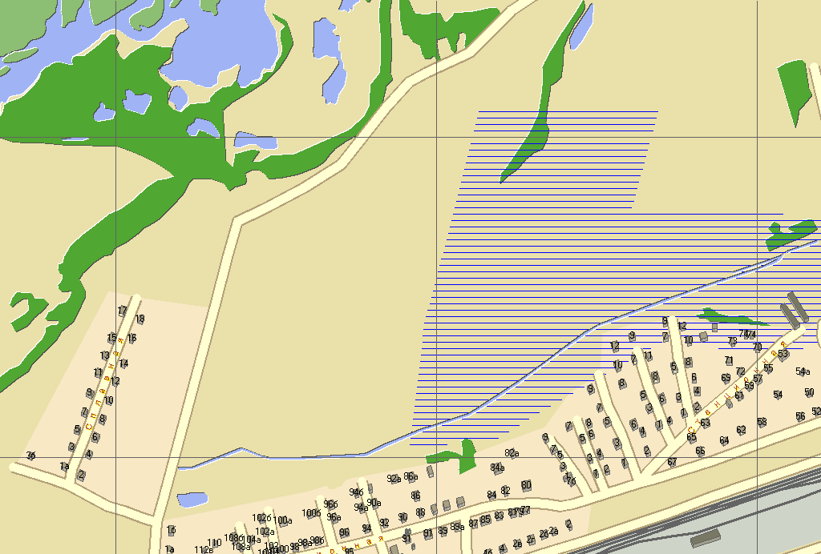
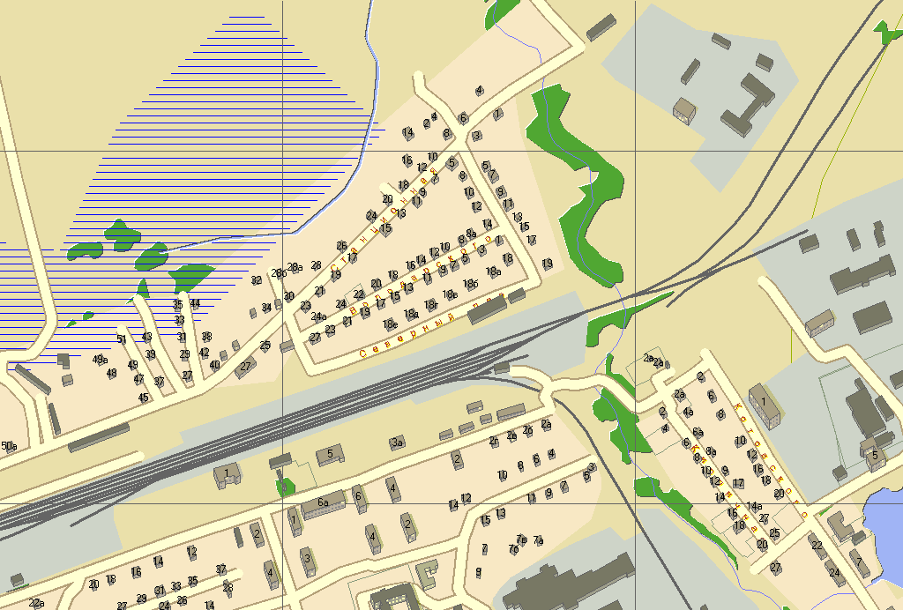
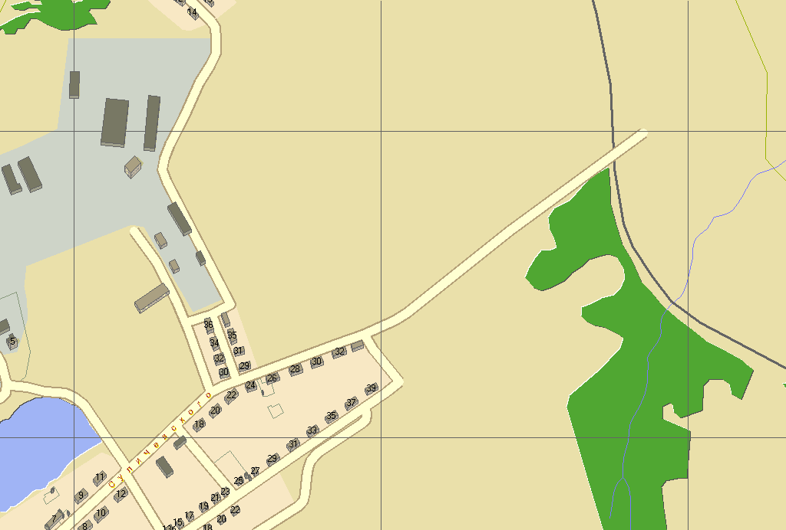
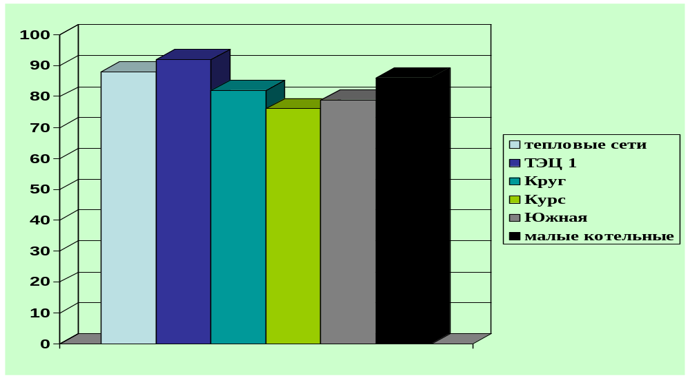
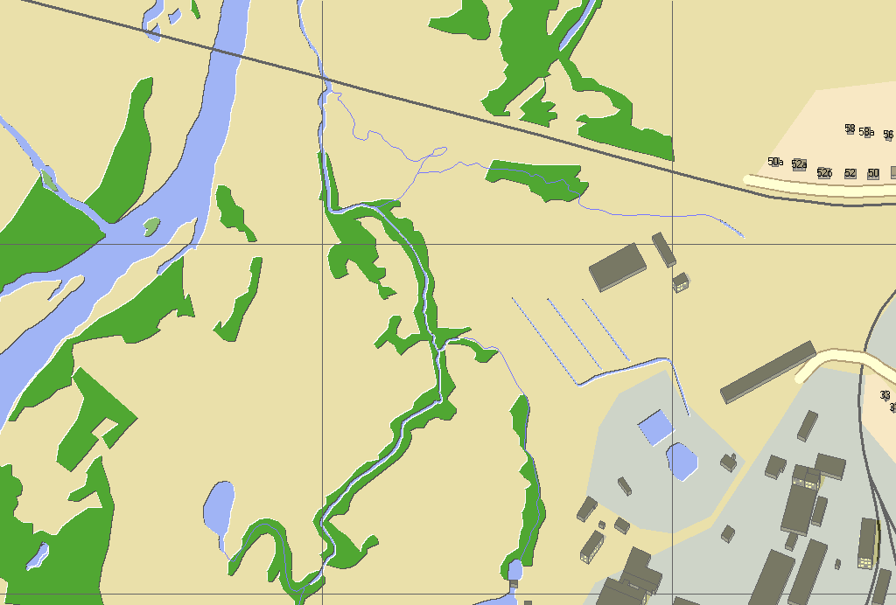
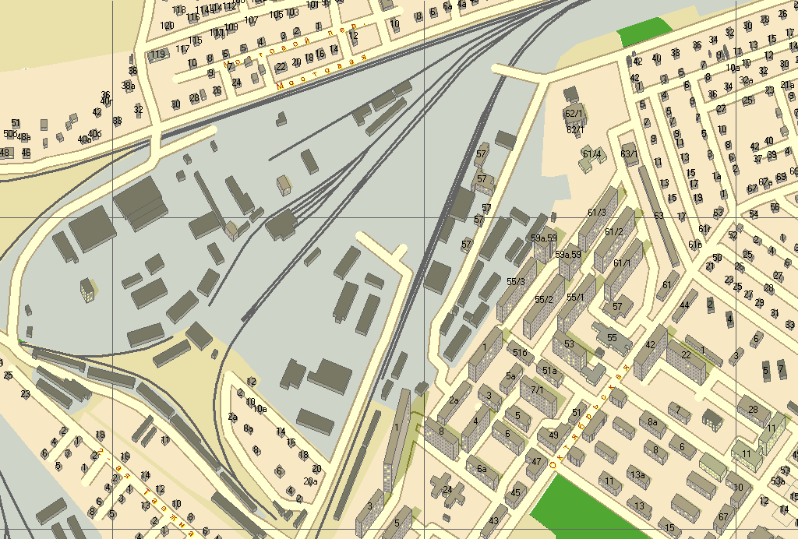
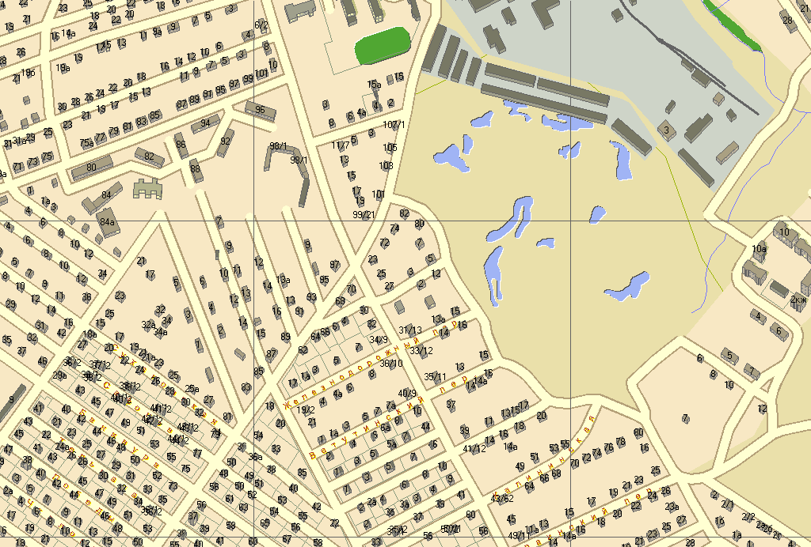
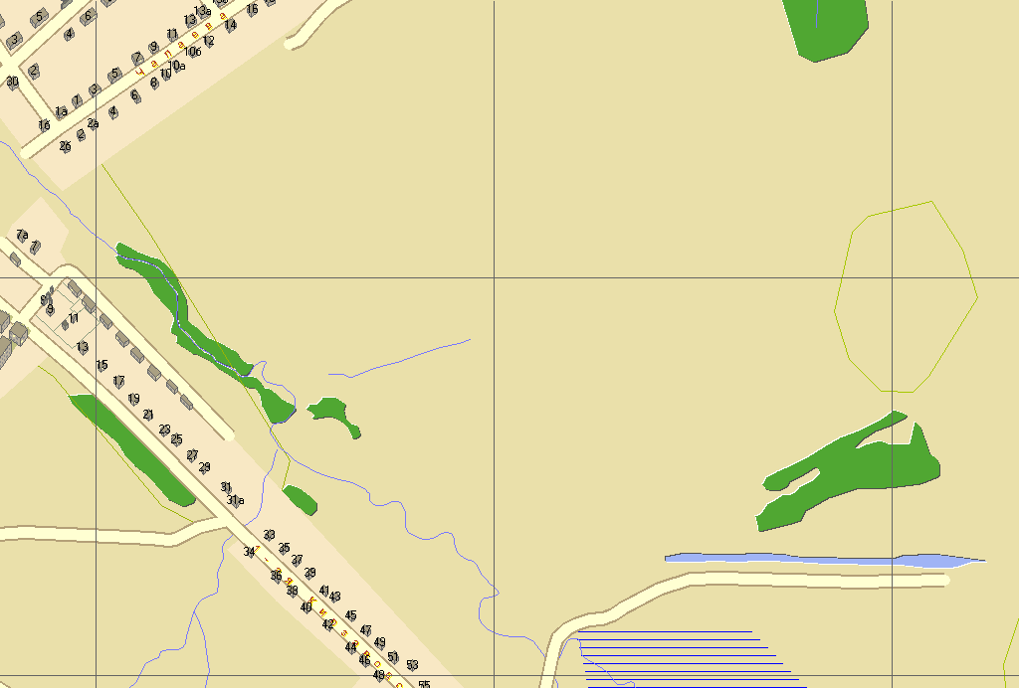
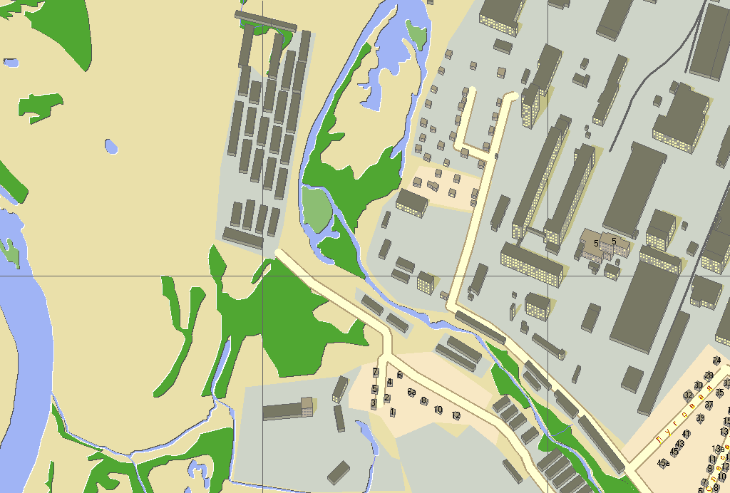
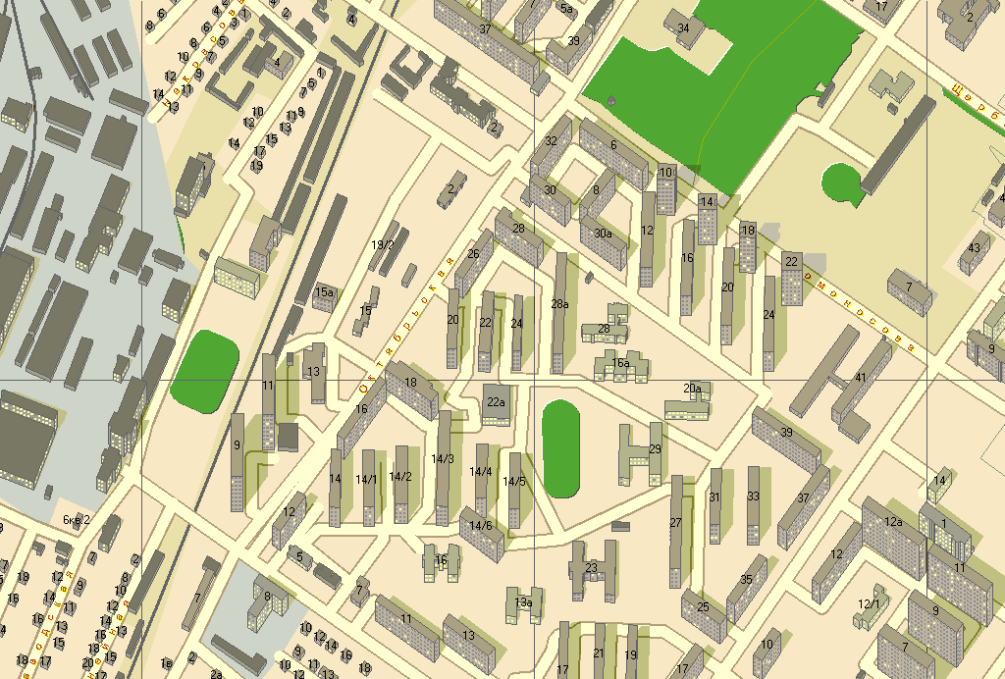
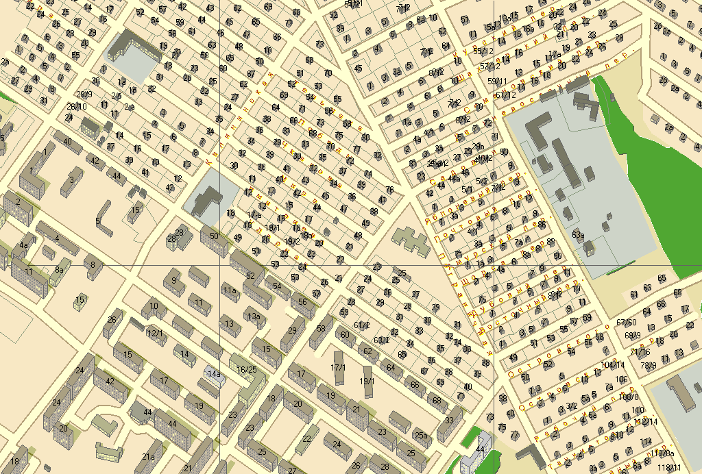
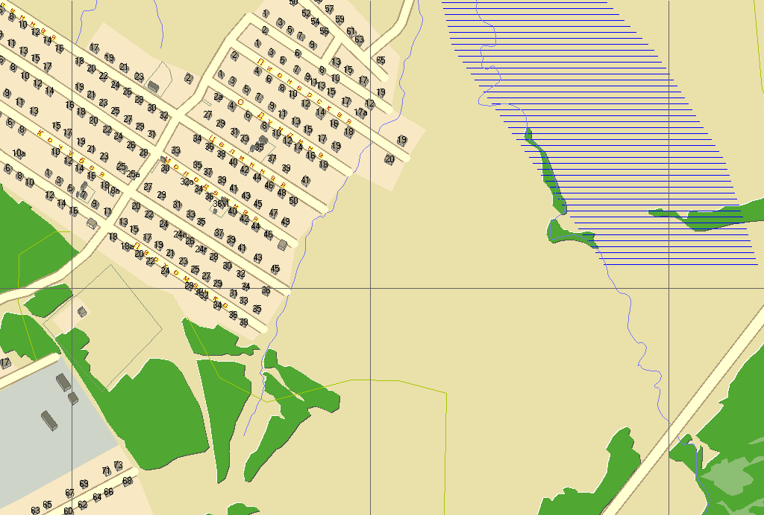
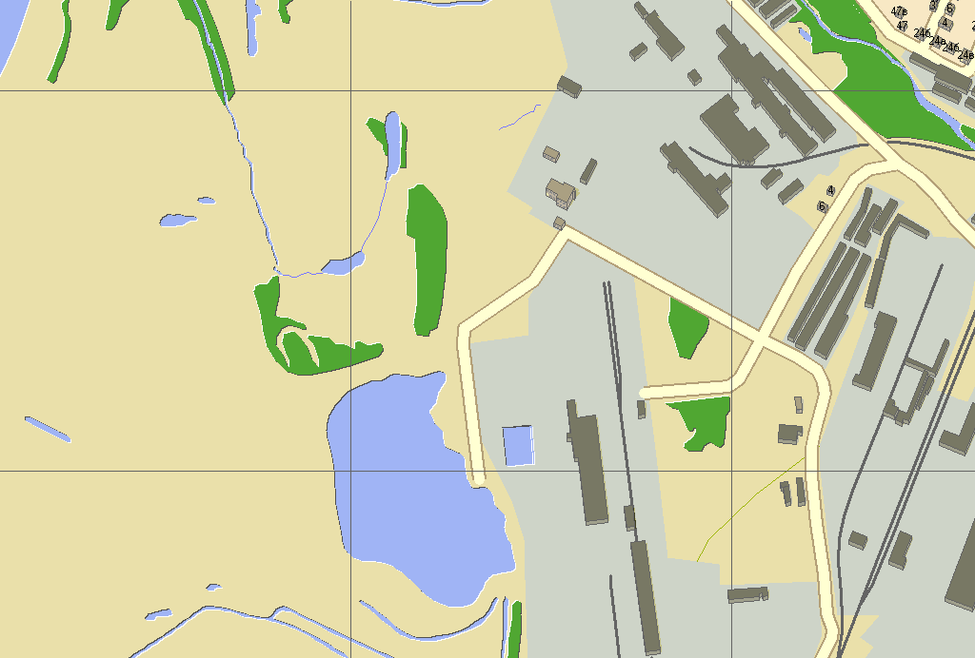
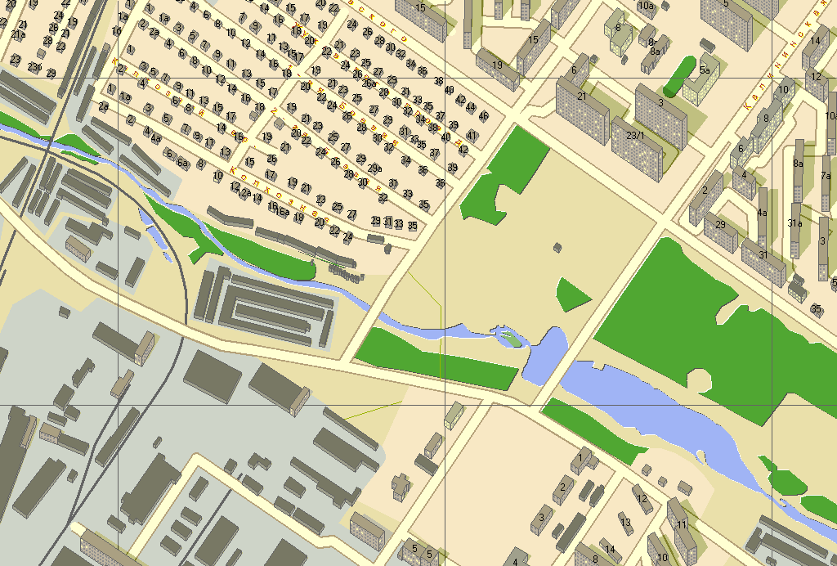
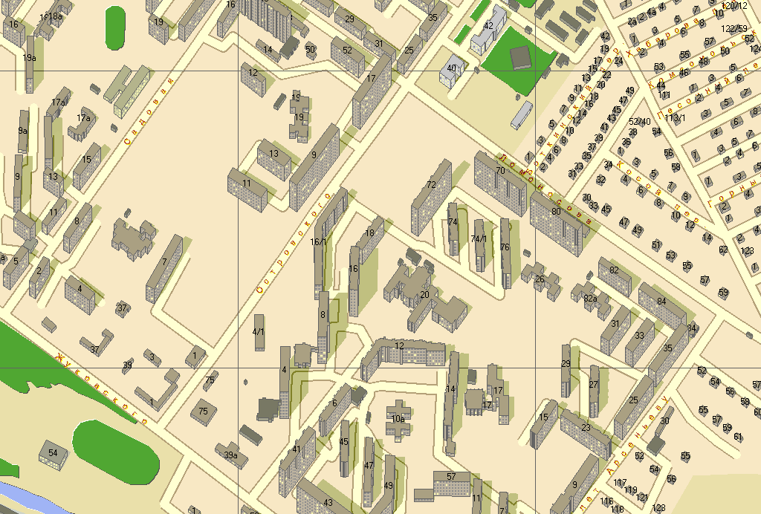
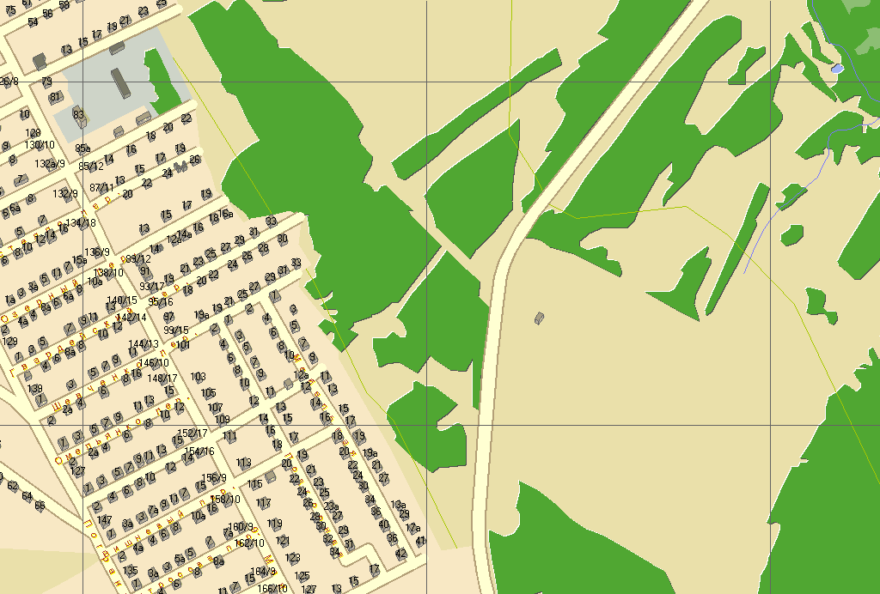
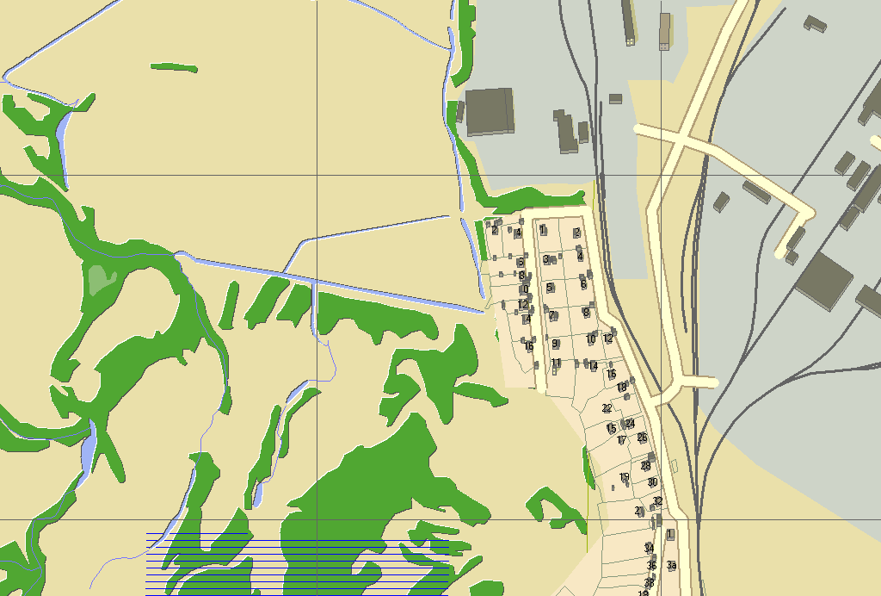
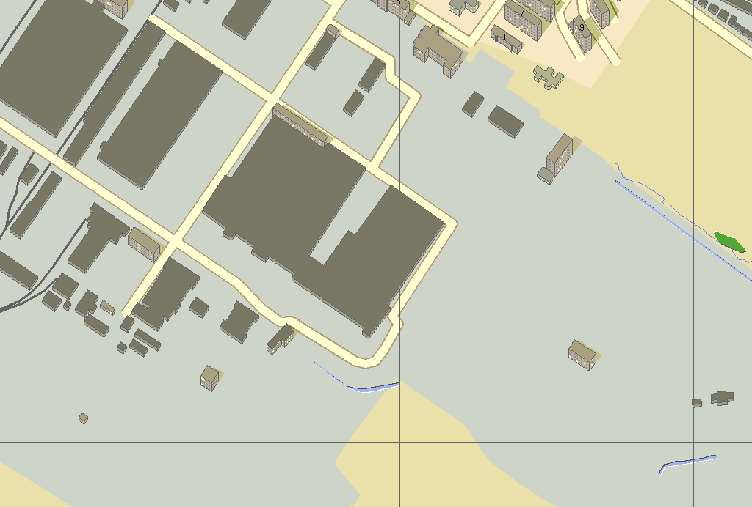
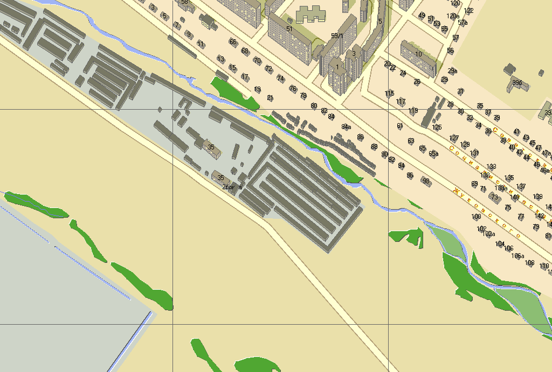
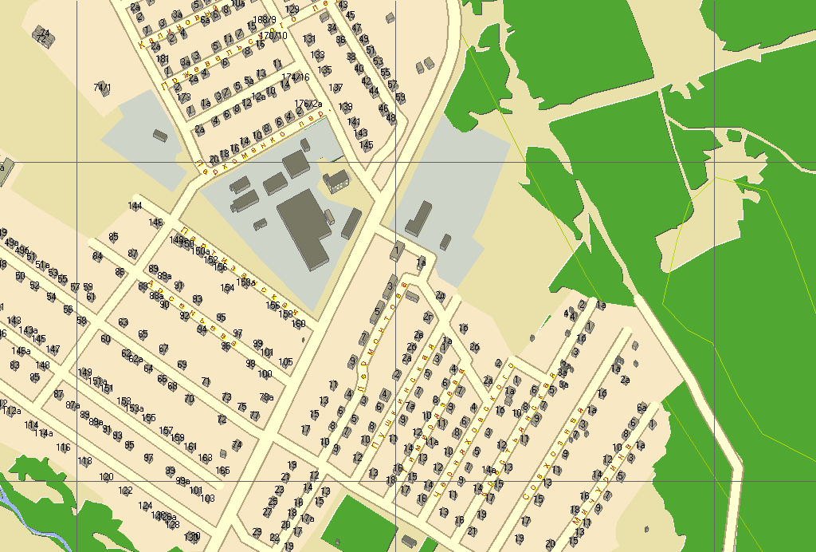
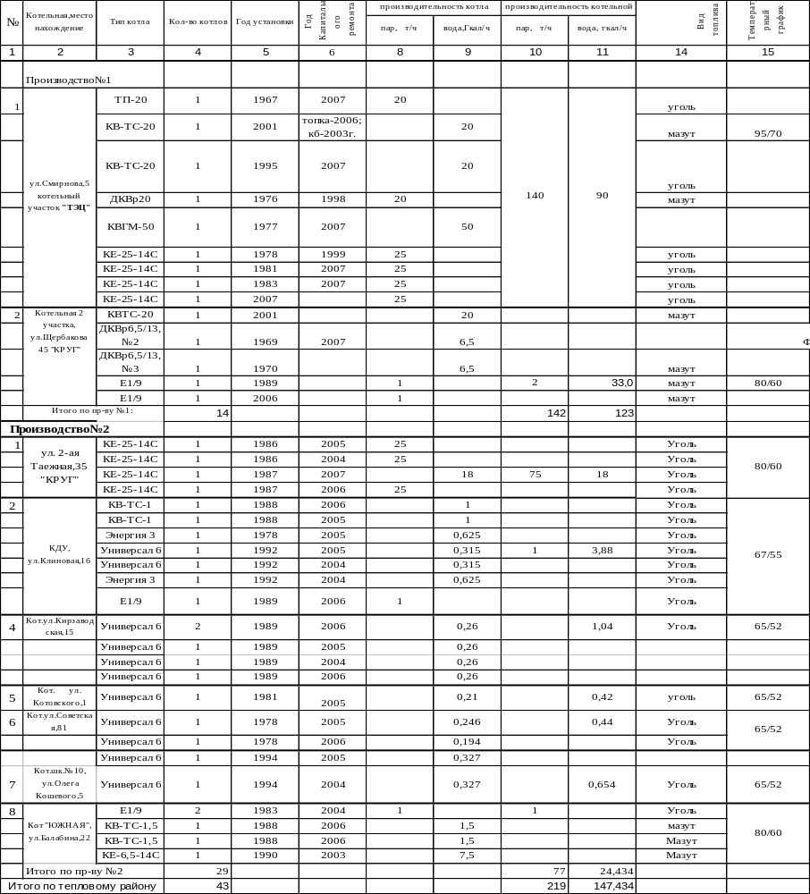
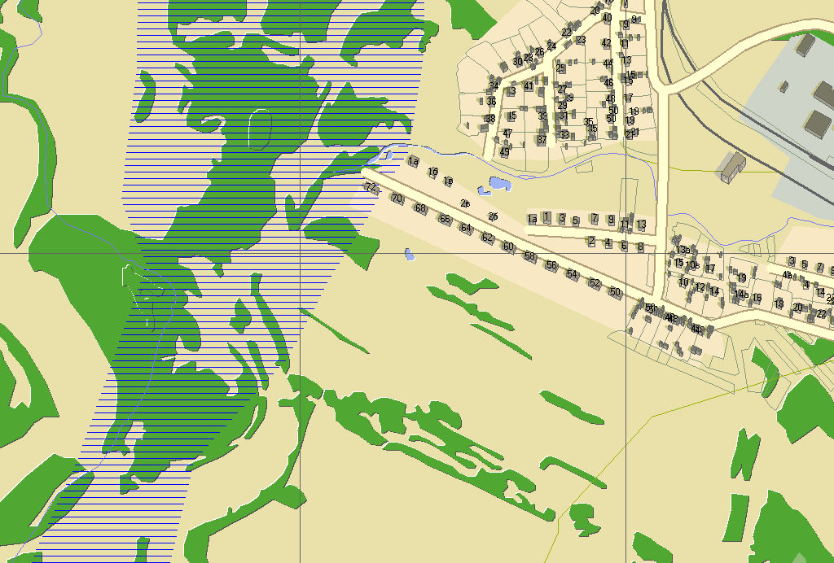
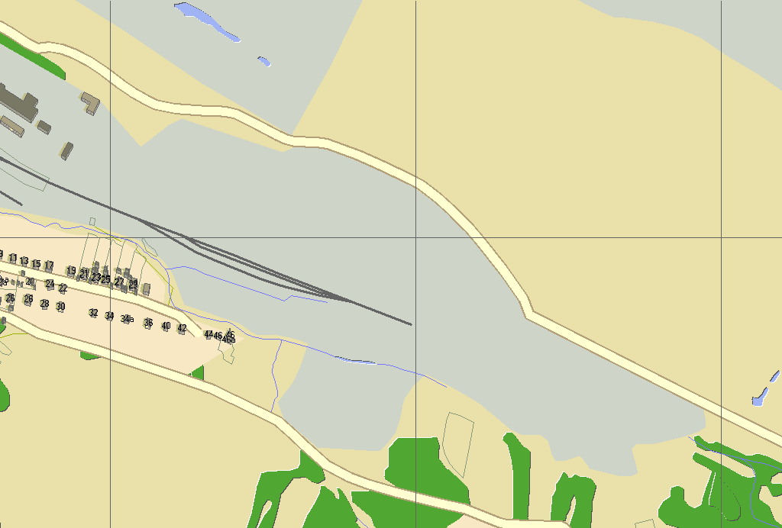
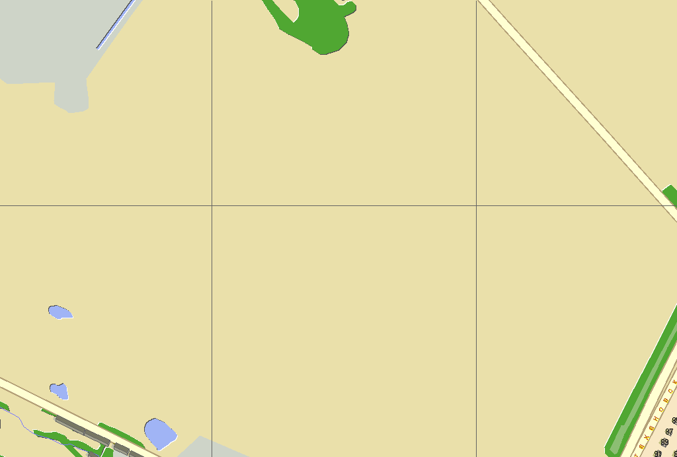
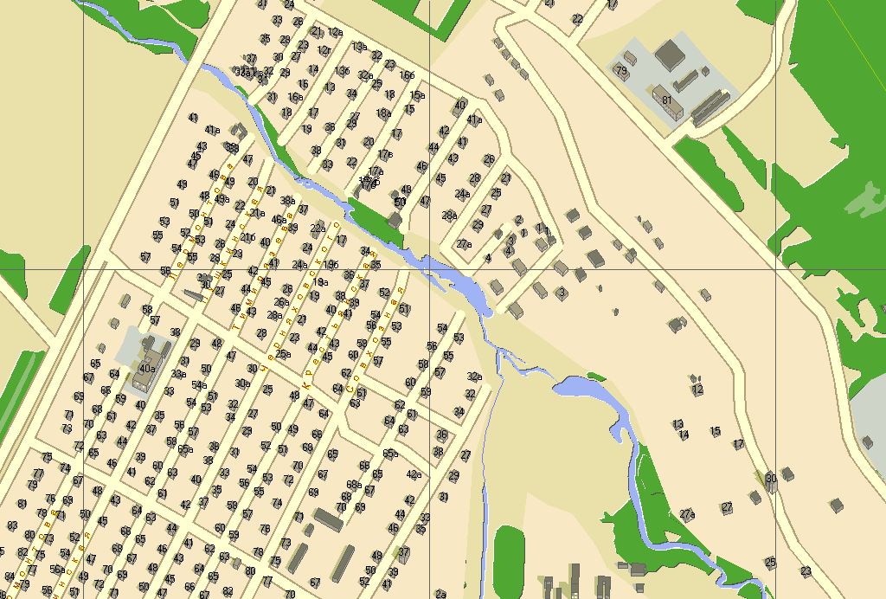
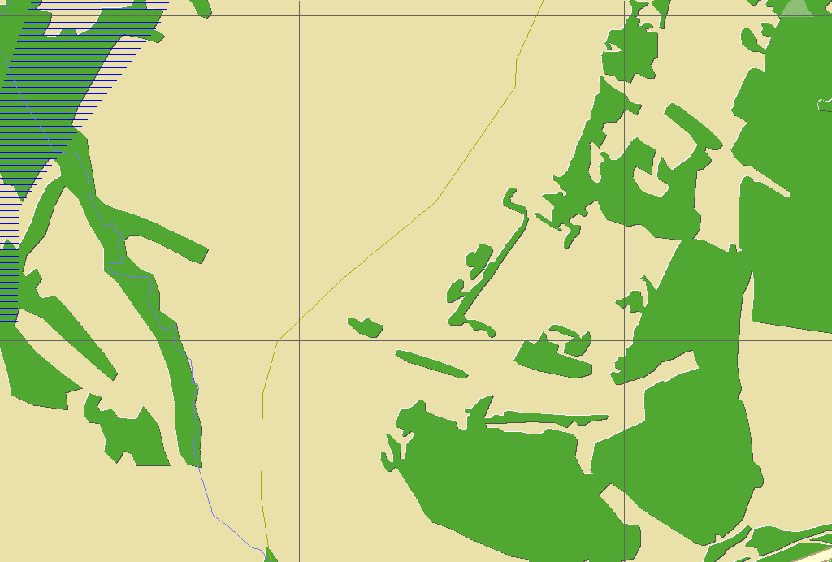
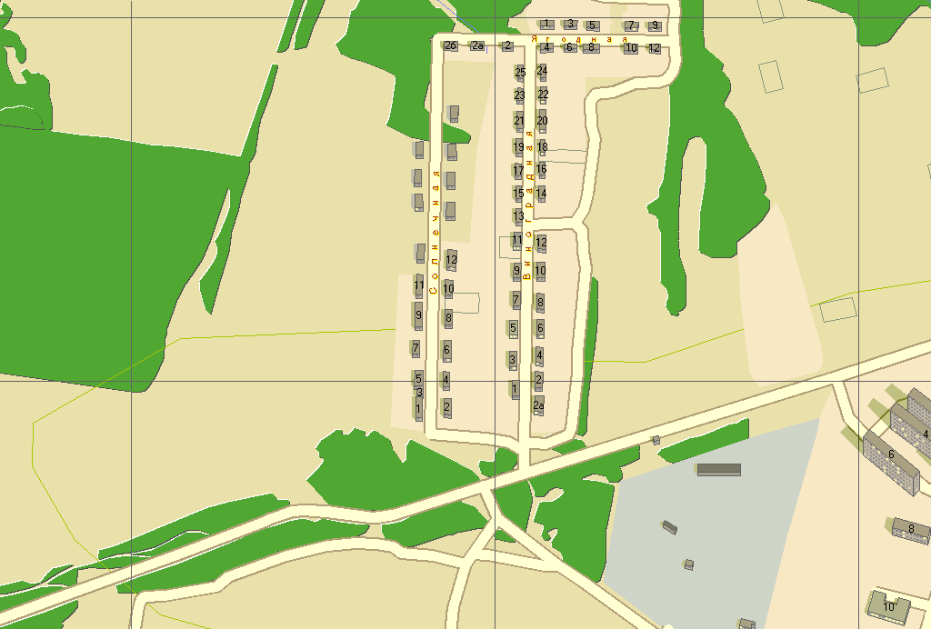
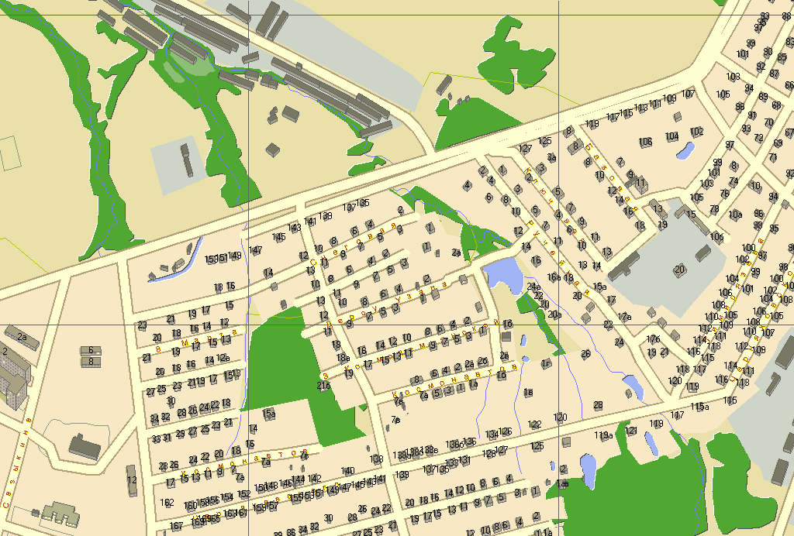
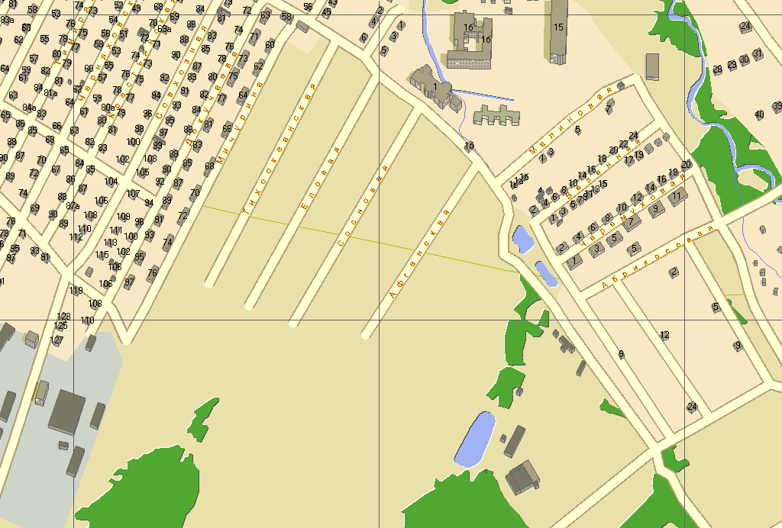
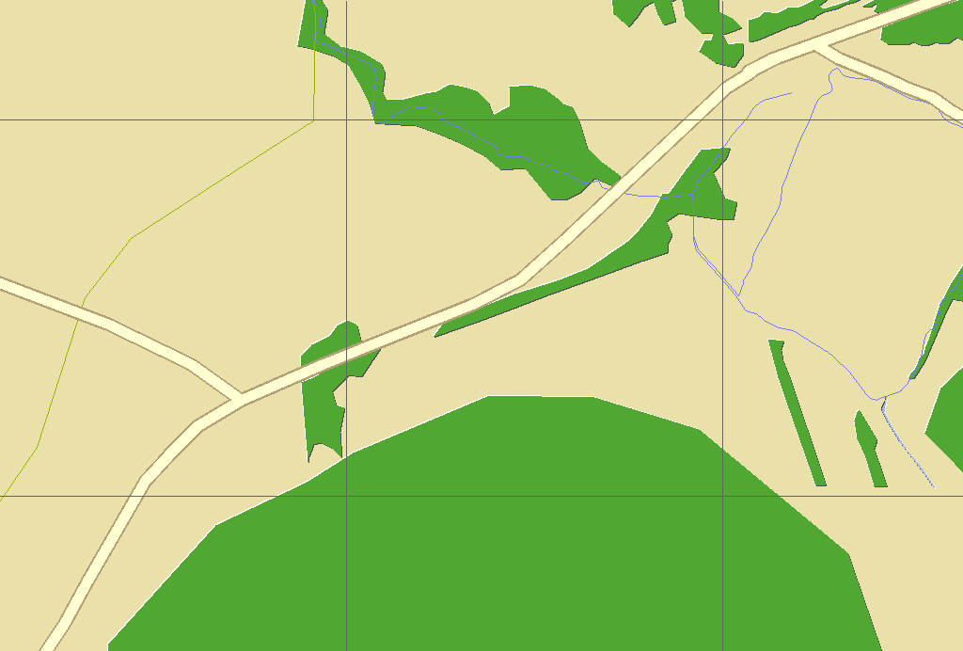
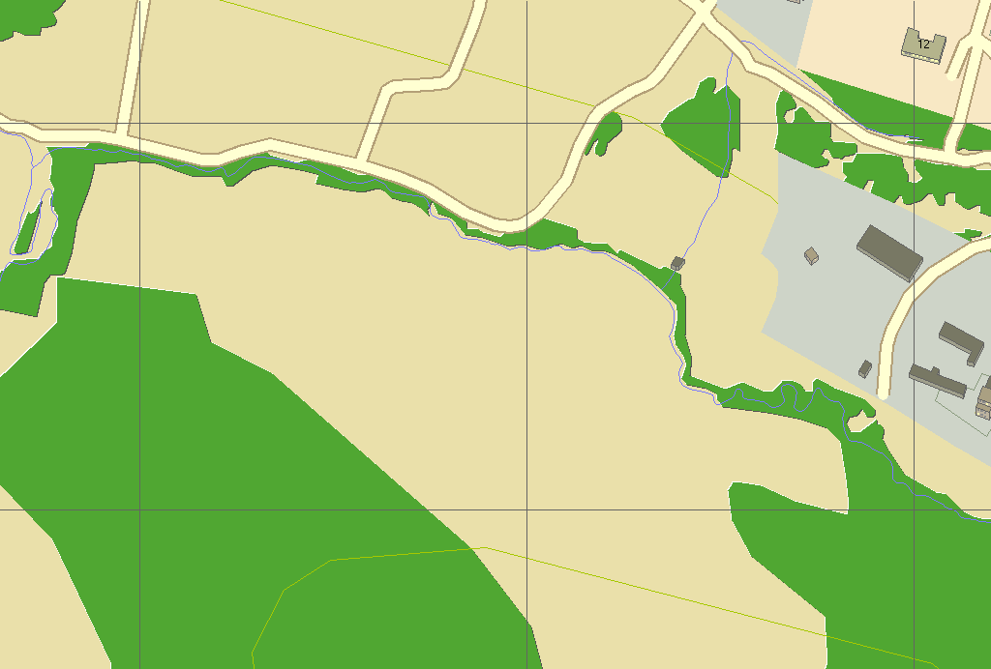
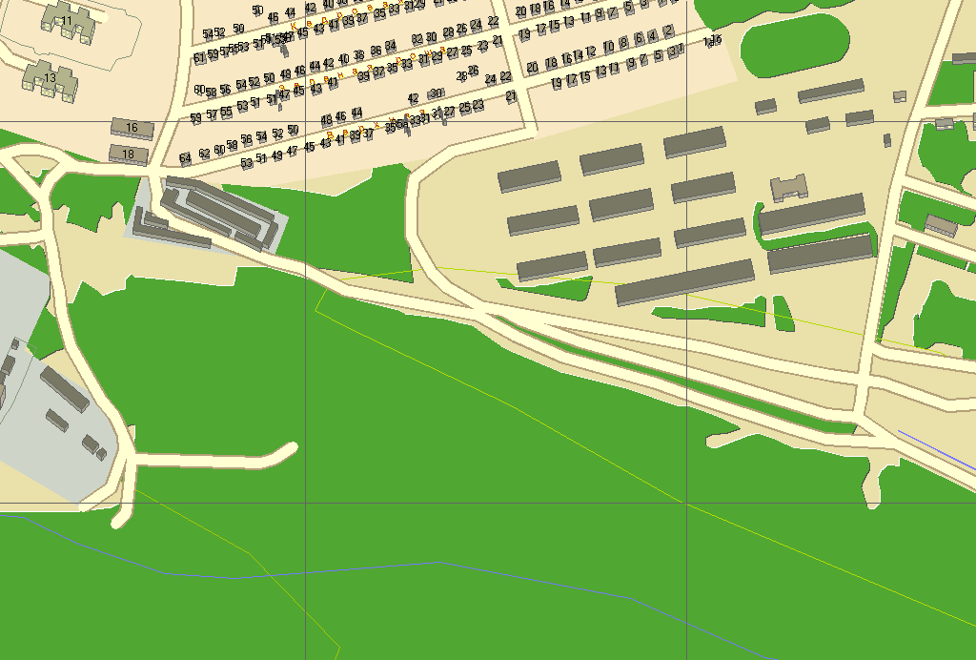
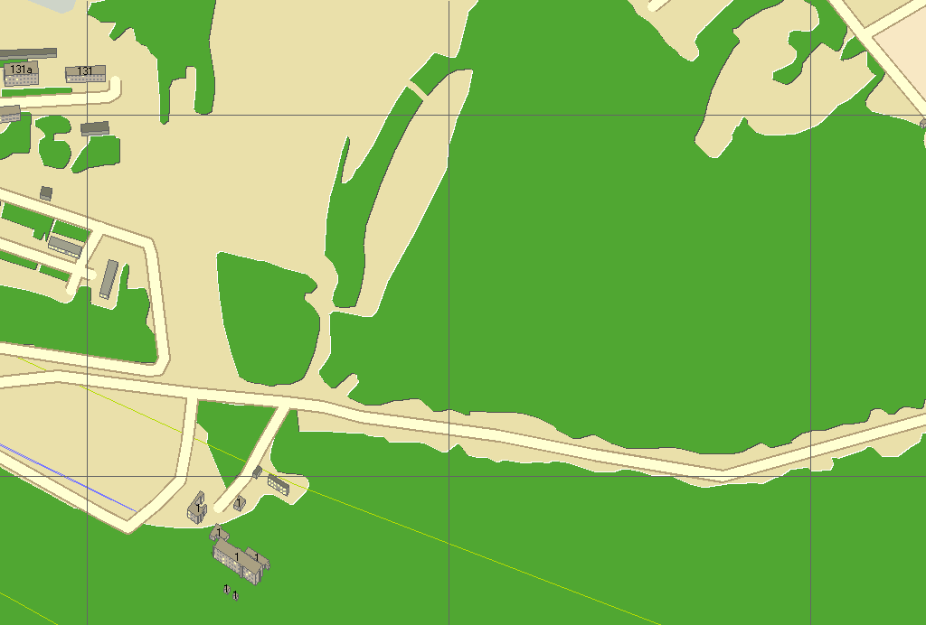
Износ основного оборудования объектов теплоснабжения
Износ основного оборудования объектов теплоснабжения
З
С
С
В
Обстановка на объектах теплоснабжения г. Арсеньева
З
Ю
В
Арсеньевский городской округ расположен в центре Приморского края, на правом берегу р. Арсеньевка, в месте слияния с горной рекой Дачная.
Площадь городского округа 39.3 кв. км.
Численность на 01.01.2009г. – 57,4 тыс. человек.
Административно – территориального деления внутри городского округа нет.
На территории городского округа расположено 5 потенциально опасных предприятия: филиал «Арсеньевский» КГУП «Примтеплоэнерго», производство №1 - хранилище нефтепродуктов; ОАО «Приморский газ», филиал «Арсеньевмежрайгаз» - газонаполнительная станция; филиал «Арсеньевский» КГУП «Примтеплоэнерго»- Дачинское водохранилище; филиал «Арсеньевский» КГУП «Примтеплоэнерго» - хлораторная на площадке подготовки воды; ОАО ААК «Прогресс»- взрыво-, пожароопасный объект.
Ю
14/1
52/12
14/1
52/12
КОТОВСКОГО, 1
Тип аварии
Жилые дома
Количество населения
84/515
29/8
27/4
КОТОВСКОГО, 1
25/5
84/515
29/8
27/4
Нарушение теплоснабжения
4/0
25/5
19/5
34/7
17/1
Нарушение энергоснабжения
4/0
28/2
19/5
34/7
17/1
13/4
8/0
24/1
28/2
10/3
13/4
12/1
8/0
5/0
Нарушение водоснабжения
24/1
10/3
13/2
12/1
5/0
ВСЕГО
14/1
ШКОЛА № 10
13/2
14/1
ШКОЛА № 10
140/29
151/13
140/29
151/13
130/16
137/12
315/37
134/30
130/16
140/16
137/12
315/37
134/30
140/16
410/68
КИРЗАВОДСКАЯ, 15
78
124/15
410/68
215/22
357/28
124/15
КИРЗАВОДСКАЯ, 15
215/22
207/21
357/28
28/8
22/6
207/21
28/8
22/6
КУРС
142/10
44/6
КУРС
192/19
190/15
142/10
126/5
44/6
192/19
126/5
196/25
190/15
142/9
64/16
196/25
142/9
8/0
130/17
72/7
140/18
8/0
130/16
130/17
64/16
140/18
148/8
130/16
81/19
72/7
54/10
130/23
148/8
81/19
133/21
24/1
54/10
130/23
15/0
326/57
127/14
133/21
24/1
20/3
17/4
32/9
15/0
326/57
127/14
461/60
125/20
132/31
58/9
20/3
17/4
32/1
41/3
132/31
32/9
32/1
41/3
461/60
125/20
58/9
15/0
26/1
137/18
46/2
55/11
30/9
15/0
26/1
137/18
46/2
55/11
30/9
34/4
43/3
18/4
34/4
43/3
130/30
18/4
33/3
30/2
29/6
38/15
33/3
30/2
130/30
35/4
29/6
115/23
38/15
35/4
115/23
140/26
50/6
332/46
140/26
50/6
Наименование объекта
Количество
Не готово
Степень готовности
332/46
70/47
162/28
70/47
178/27
Трансф. подстанции (шт.)
187
118/29
162/28
178/27
86/16
Котельные (ед)
8
535/105
133/20
86/16
Теплосети (км)
64,3
535/105
118/29
133/20
94/18
91/17
94/18
91/17
130/27
186/30
88/19
102/12
34/4
Водозаборные станции (ед)
7
34/4
163/22
130/27
186/30
88/19
25/2
163/22
267/46
225/39
83/9
102/12
25/2
225/39
83/9
Водопроводные сети (км)
98,0
553/85
189/35
267/46
213/26
КРУГ
553/85
169/48
169/26
189/35
213/26
202/38
211/28
292/39
КРУГ
267/53
169/48
169/26
202/38
131/25
211/28
292/39
85/21
85/21
Канализационные сети (км)
55,1
544/103
267/53
108/16
131/25
118/15
43/8
544/103
225/45
108/16
118/15
43/8
40/5
40/5
23/3
212
ВЛ-0,4-6-10 кВ (км)
кабельные
622
266/47
225/45
214/36
41/8
29/4
23/3
60/17
266/47
276/39
155/30
170/21
214/36
34/9
34/9
41/8
29/4
24/6
60/17
КЛ-0,4-6-10 кВ (км)
воздушные
199
24/6
161/35
180/33
206/54
276/39
128/17
170/21
72/13
25/9
155/30
207/31
78/16
72/13
25/9
131/20
161/35
180/33
206/54
129/14
128/17
287/49
207/31
322/43
66/10
22/1
53/8
78/16
26/6
26/6
131/20
66/10
22/1
53/8
136/29
44/11
128/29
129/14
287/49
322/43
62/8
80/7
65/11
63/10
136/29
145/25
32/6
128/29
178/34
217/32
62/8
80/7
707
65/11
63/10
44/11
134/23
321/38
275/41
80/7
68/10
66/6
69/13
145/25
32/6
245
178/34
173/29
217/32
56/11
33/6
80/7
69/14
134/23
321/38
275/41
68/10
66/6
69/13
314/35
72/14
198/32
173/29
145/22
56/11
61/9
33/6
128/14
61/12
69/14
32/6
198/32
235/42
540/101
70/8
145/22
61/9
73/7
314/35
72/14
235/42
159/20
171/28
128/14
549/92
540/101
70/8
61/12
71/10
73/7
32/6
159/20
171/28
152/23
50/8
71/10
77/12
267/35
150/22
163/21
549/92
185/35
152/23
247/42
50/8
68/22
87/26
77/12
182/25
150/22
339/53
185/35
248
247/42
212/39
68/11
262/51
68/22
87/26
267/35
163/21
68/11
249
182/25
339/53
79/11
68/9
262/51
212/39
66/18
72/18
60/12
132/22
103/25
79/11
68/9
196/37
66/18
72/18
60/12
119/13
132/22
126/11
103/25
196/37
138/32
201/38
65/14
119/13
126/11
54/8
78/17
196/29
138/32
201/38
65/14
350/58
314/44
54/8
78/17
196/29
232/26
ТЭЦ 1
350/58
314/44
104/12
162/20
232/26
ТЭЦ 1
354/58
41/7
104/12
162/20
354/58
41/7
160/16
117/7
173/43
247
84/13
136/9
117/7
173/43
132/28
111/31
84/13
160/16
136/9
195/42
132/28
538/98
111/31
160/22
156/15
66/8
195/42
127/21
538/98
326/66
380/61
75/12
125/12
156/15
66/8
127/21
326/66
380/61
75/12
160/22
125/12
68/11
118/4
364/111
174/30
324/54
127/51
122/9
174/30
68/11
118/4
324/54
123/44
127/51
364/111
122/9
361/27
123/44
118/14
119/24
180/33
142/35
484/97
361/27
118/14
119/24
180/33
142/35
255/53
357/65
142/35
484/97
255/53
357/65
Станция
перекачки
142/35
134/15
182/45
Станция
перекачки
143/46
134/15
511/79
122/19
182/45
143/46
271/29
127/17
127/25
511/79
326/56
133/56
271/29
122/19
149/28
127/17
127/25
133/56
149/28
525/96
326/56
137/19
193/47
296/54
137/19
193/47
296/54
525/96
249/42
111/21
111/21
39/1
151/25
249/42
113/12
191/37
22/2
39/1
151/25
113/12
199/37
191/37
152/36
Пункт наполнения баллонов
200т пропан – бутана
Производительность 5000т/год.
22/2
115/18
133/10
199/37
152/36
133/10
33/4
108/30
115/18
223/43
215/37
179/30
33/4
215/37
108/30
223/43
264/30
179/30
136/31
211/37
437/41
264/30
118/18
134/31
136/31
211/37
437/41
118/18
134/31
156/24
100/18
463/35
257/34
185/43
156/24
100/18
463/35
271/28
257/34
185/43
271/28
129/16
131/19
196/22
129/16
131/19
196/22
СОВЕТСКАЯ, 81
74/28
249
СОВЕТСКАЯ, 81
74/28
Протяженность тепловых сетей составляет 63,31 км., в том числе подземная 56,568 км. надземная 7,742 км. Износ магистральных тепловых сетей составляет 88%.
5
5
КОТЕЛЬНАЯ
ДЕТСКИХ
УЧРЕЖДЕНИЙ
УСЛОВНЫЕ ОБОЗНАЧЕНИЯ
КОТЕЛЬНАЯ
ДЕТСКИХ
УЧРЕЖДЕНИЙ
УСЛОВНЫЕ ОБОЗНАЧЕНИЯ
котельные
котельные
магистральные тепловые сети
магистральные тепловые сети
141/48
156/24
количество жильцов/ из них дети до 18 лет
208/58
141/48
209/31
156/24
количество жильцов/ из них дети до 18 лет
208/58
209/31
границы городского округа
167/34
184/46
границы городского округа
204/56
167/34
184/46
Газо распределительные установки
204/56
191/62
249
Газофицированные дома
191/62
160/60
133/36
ЮЖНАЯ
Тубдиспансер

